Slide 1

DOSKONALENIE TRENERÓW WSPOMAGANIA OŚWIATY POWR.02.10.00-00-7015/17
DOSKONALENIE TRENERÓW WSPOMAGANIA OŚWIATY
W ZAKRESIE WSPOMAGANIA SZKÓŁ W ROZWOJU KOMPETENCJI
MATEMATYCZNO-PRZYRODNICZYCH– I ETAP EDUKACYJNY
Moduł III
Rozwój kompetencji matematyczno-przyrodniczych
na I etapie edukacyjnym

Slide 2
Podstawowe elementy kompetencji matematyczno-przyrodniczych na I etapie edukacyjnym
DOSKONALENIE TRENERÓW WSPOMAGANIA OŚWIATY POWR.02.10.00-00-7015/17
Opis kompetencji
Kompetencje matematyczno-przyrodnicze są połączeniem wiedzy, umiejętności i postaw towarzyszących naukowemu poznawaniu świata. Ich rozwijanie sprzyja rozumieniu i opisywaniu otaczającej rzeczywistości oraz wykorzystaniu ukształtowanych umiejętności do rozwiązywania problemów teoretycznych i praktycznych. Łączą one w sobie specyfikę kompetencji matematycznych i naukowo-technicznych opisanych w Zaleceniu Parlamentu Europejskiego i Rady z dn. 18 grudnia 2006 r. w sprawie kompetencji kluczowych w procesie uczenia się przez całe życie.

Slide 3
Podstawowe elementy kompetencji matematyczno-przyrodniczych na I etapie edukacyjnym
DOSKONALENIE TRENERÓW WSPOMAGANIA OŚWIATY POWR.02.10.00-00-7015/17
Kompetencje matematyczne
Kompetencje matematyczne obejmują umiejętność rozwijania i wykorzystywania myślenia matematycznego w celu rozwiązywania problemów wynikających z codziennych sytuacji, a także – w różnym stopniu – zdolność i chęć stosowania matematycznych sposobów myślenia (myślenie logiczne i przestrzenne) oraz prezentacji (wzory, modele, konstrukty, wykresy, tabele).
WIEDZA UMIEJĘTNOŚCI POSTAWY

Slide 4
Podstawowe elementy kompetencji matematyczno-przyrodniczych na I etapie edukacyjnym
DOSKONALENIE TRENERÓW WSPOMAGANIA OŚWIATY POWR.02.10.00-00-7015/17
Kompetencje naukowo-techniczne
Kompetencje naukowe dotyczą umiejętności i chęci wykorzystywania wiedzy oraz dostępnej metodologii do wyjaśniania świata przyrody, polegającego na formułowaniu pytań i wyciąganiu wniosków opartych na dowodach.
Za kompetencje techniczne uznaje się stosowanie tej wiedzy i metodologii w odniesieniu do zaobserwowanych potrzeb lub pragnień ludzi.
Kompetencje w zakresie nauki i techniki obejmują rozumienie zmian wynikających z działalności człowieka oraz odpowiedzialność poszczególnych obywateli.
WIEDZA UMIEJĘTNOŚCI POSTAWY

Slide 5
Podstawowe elementy kompetencji matematyczno-przyrodniczych w konkretnych sytuacjach edukacyjnych w klasach I-III.
DOSKONALENIE TRENERÓW WSPOMAGANIA OŚWIATY POWR.02.10.00-00-7015/17
znajomość wybranych bardzo prostych pojęć i zależności matematycznych;
znajomość bardzo prostych interpretacji wybranych zjawisk i procesów w przyrodzie oraz technice;
umiejętność posługiwania się podstawowymi narzędziami i materiałami w sytuacjach z życia codziennego;
przestrzeganie podstawowych zasad higieny i bezpieczeństwa;
umiejętność wykonywania bardzo prostych pomiarów, obserwacji i doświadczeń dotyczących obiektów, zjawisk i procesów w przyrodzie oraz technice
szanowanie otoczenia przyrodniczego.
znajomość bardzo prostych opisów otaczającego świata materialnego oraz wybranych zjawisk i procesów w przyrodzie oraz technice;
umiejętność korzystania z bardzo prostych narzędzi matematycznych w typowych sytuacjach z życia codziennego.

Slide 6
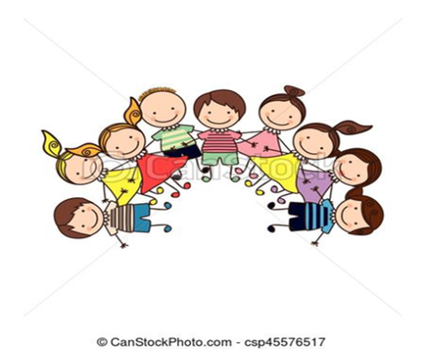
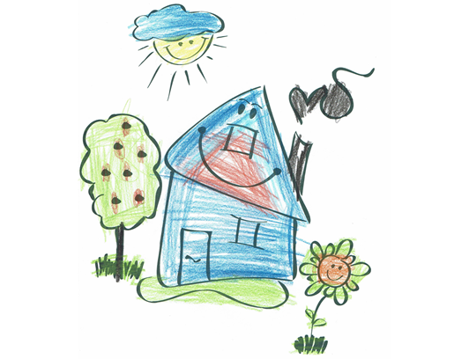

Rozwój dziecka w wieku wczesnoszkolnym a rozwój kompetencji matematyczno-przyrodniczych
DOSKONALENIE TRENERÓW WSPOMAGANIA OŚWIATY POWR.02.10.00-00-7015/17

Slide 7
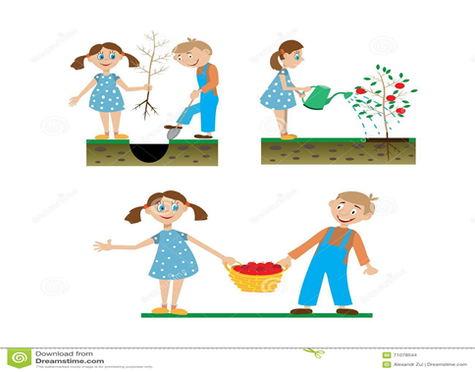
DOSKONALENIE TRENERÓW WSPOMAGANIA OŚWIATY POWR.02.10.00-00-7015/17
Mimo dużego zróżnicowania poziomu intelektualnego, emocjonalnego oraz gotowości do nauki, dzieci w wieku wczesnoszkolnym nabierają w sytuacjach edukacyjnych stopniowej zdolności do skutecznego zdobywania usystematyzowanej wiedzy i radzenia sobie w nawiązywaniu właściwych relacji z innymi.
Decentracja społeczna i socjalizacja w zakresie wyrażania emocji, sprzyjają stabilizacji zachowań w grupie rówieśniczej.
Rozwój procesów uwagi i samokontroli pozwala na odczuwanie satysfakcji z nauki, co z kolei motywuje do poszukiwania nowych strategii badawczych.

Slide 8


DOSKONALENIE TRENERÓW WSPOMAGANIA OŚWIATY POWR.02.10.00-00-7015/17
Budowanie pojęć potrzebnych do rozumienia współzależności matematyczno-przyrodniczych oparte jest na osobistych doświadczeniach oraz na indywidualnym rozwiązywaniu problemów. Umiejętności kształtowane są głównie przez czynności manipulacyjne, na podstawie których stawiane i weryfikowane są hipotezy.

Slide 9


DOSKONALENIE TRENERÓW WSPOMAGANIA OŚWIATY POWR.02.10.00-00-7015/17
Uaktywnienie w uczniu zdominowanym przez spostrzeganie myślenia pojęciowego,
przechodzenie od zbierania i interpretowania informacji do tworzenia prostych modeli matematyczno-przyrodniczych – prowadzi do wytworzenia
rzeczywistej wiedzy.

Slide 10



DOSKONALENIE TRENERÓW WSPOMAGANIA OŚWIATY POWR.02.10.00-00-7015/17

Slide 11
DOSKONALENIE TRENERÓW WSPOMAGANIA OŚWIATY POWR.02.10.00-00-7015/17
Kompetencje
matematyczno- przyrodnicze
w zapisach podstawy programowej dla
I etapu edukacyjnego.
Rozporządzeniu Ministra Edukacji Narodowej z dn. 14 lutego 2017 r. w sprawie podstawy programowej wychowania przedszkolnego oraz podstawy programowej kształcenia ogólnego dla szkoły podstawowej, w tym dla uczniów z niepełnosprawnością intelektualną w stopniu umiarkowanym lub znacznym, kształcenia ogólnego dla branżowej szkoły I stopnia, kształcenia ogólnego dla szkoły specjalnej przysposabiającej do pracy oraz kształcenia ogólnego dla szkoły policealnej ( Dz. U. z 2017 r. poz. 356) https://tiny.pl/txxs 5

Slide 12


DOSKONALENIE TRENERÓW WSPOMAGANIA OŚWIATY POWR.02.10.00-00-7015/17

Slide 13


DOSKONALENIE TRENERÓW WSPOMAGANIA OŚWIATY POWR.02.10.00-00-7015/17

Slide 14



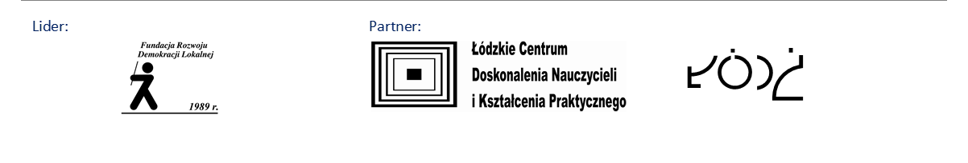
DOSKONALENIE TRENERÓW WSPOMAGANIA OŚWIATY POWR.02.10.00-00-7015/17

Slide 15










Profil kompetencyjny ucznia/nauczyciela edukacji wczesnoszkolnej jako kierunek rozwoju pracy szkoły.
DOSKONALENIE TRENERÓW WSPOMAGANIA OŚWIATY POWR.02.10.00-00-7015/17

Slide 16
DOSKONALENIE TRENERÓW WSPOMAGANIA OŚWIATY POWR.02.10.00-00-7015/17
Kompetencyjny model n-la stworzony przez MEN w aspekcie kompetencji matematyczno- przyrodniczych
Kompetencje nauczyciela:
prakseologiczne – skuteczność w planowaniu, organizowaniu, realizacji, kontroli i ocenie procesów edukacyjnych związanych z kształtowaniem umiejętności matematyczno-przyrodniczych uczniów;
komunikacyjne – skuteczność zachowań językowych w sytuacjach wymagających używania specyficznego języka z dziedziny matematyki i nauk przyrodniczych;
współdziałania – skuteczność zachowań prospołecznych i sprawnych działań integracyjnych w odniesieniu do grup wykonujących poszczególne zadania, np. w ramach jednego projektu;
kreatywne – innowacyjność i niestandardowoś działań nauczyciela wykorzystującego w swojej pracy najnowsze odkrycia z zakresu nauk matematyczno-przyrodniczych i psychologii;
informatyczne – korzystanie z nowoczesnych źródeł informacji, co jest szczególnie ważne w dobie zmiennego otoczenia przyrodniczego i różnych trendów w kształceniu matematycznym

Slide 17

DOSKONALENIE TRENERÓW WSPOMAGANIA OŚWIATY POWR.02.10.00-00-7015/17
organizacja zajęć:
dostosowanych do intelektualnych potrzeb i oczekiwań rozwojowych dzieci, wywołujących zaciekawienie, zdumienie i radość odkrywania wiedzy, prowadzących do rozumienia emocji, uczuć własnych i innych osób, sprzyjających utrzymaniu zdrowia psychicznego, fizycznego i społecznego (szeroko rozumianej edukacji zdrowotnej);
umożliwiających nabywanie doświadczeń przez zabawę, wykonywanie eksperymentów naukowych, eksplorację, przeprowadzanie badań, rozwiązywanie problemów w zakresie adekwatnym do możliwości i potrzeb rozwojowych na danym etapie oraz z uwzględnieniem indywidualnych możliwości każdego dziecka.
wspomagających dostrzeganie środowiska przyrodniczego i jego eksplorację, poznanie wzajemnych powiązań składników środowiska przyrodniczego, wartości i norm, których źródłem jest zdrowy ekosystem, zachowań
z nich wynikających, a także odkrywanie przez dziecko siebie jako istotnego integralnego podmiotu tego środowiska,
organizacja przestrzeni edukacyjnej:
ergonomicznej, zapewniającej bezpieczeństwo oraz możliwość osiągania celów edukacyjnych i wychowawczych;
umożliwiającej aktywność ruchową i poznawczą dzieci, nabywanie umiejętności społecznych, właściwy rozwój emocjonalny oraz zapewniającej poczucie bezpieczeństwa.

